Slide 1
Координатама до блага и кључа

Slide 2
Координатама до блага и кључа
Током ова три часа обнављали смо оно што смо научили о зависним величинама и њиховом графичком представљању,као и оно што смо научили о координантном систему и предсатљању тачака у њему.
Трудила сам се да са својим ученицима рад учиним што занимљивијим и лепшим.
Да ли смо успели видећемо у неком наредном периоду.

Slide 3
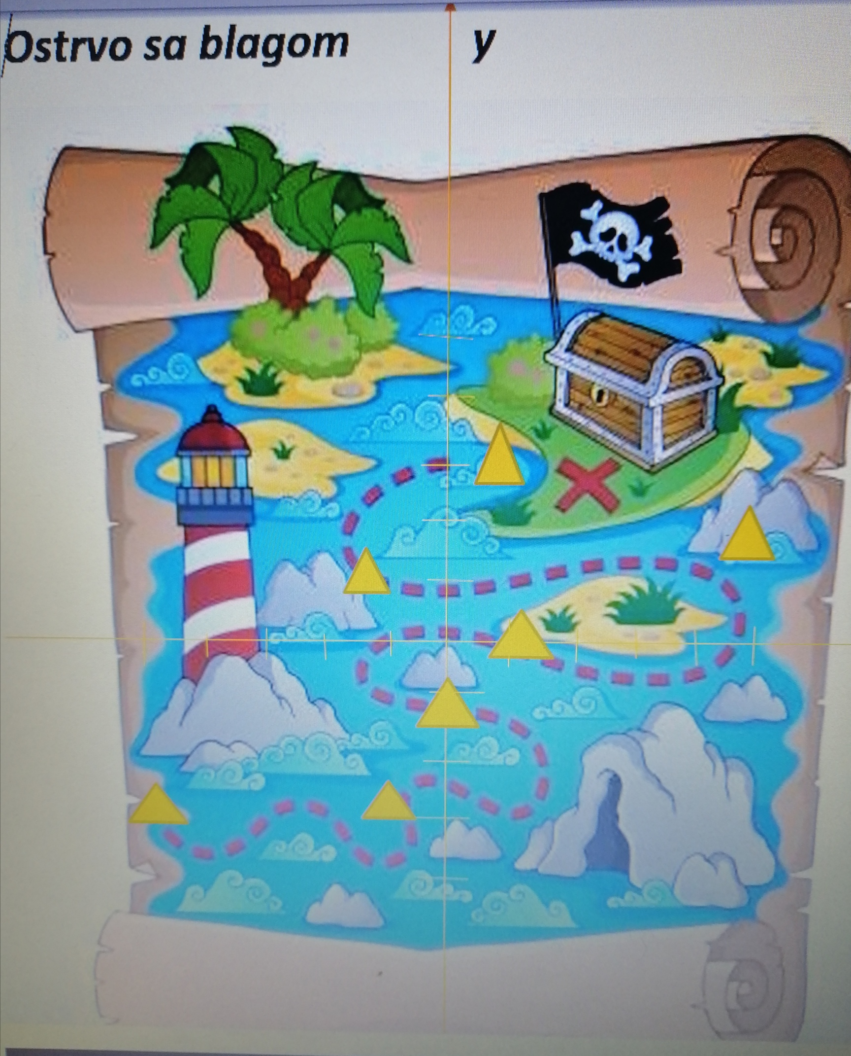
Острво са благом
Како би час био занимљивији ученици су добили Мапу острва са благом,на којој су требали да прате жуте троуглиће како би стигли до блага.Како би дошли од једног до другог троуглића морали су да одреде тачне координате сваког троуглића користећи знање које су стекли када смо обрађивали лекцију правоугли координантни систем.Сваки троуглић је имао своју тачну координату.

Slide 4
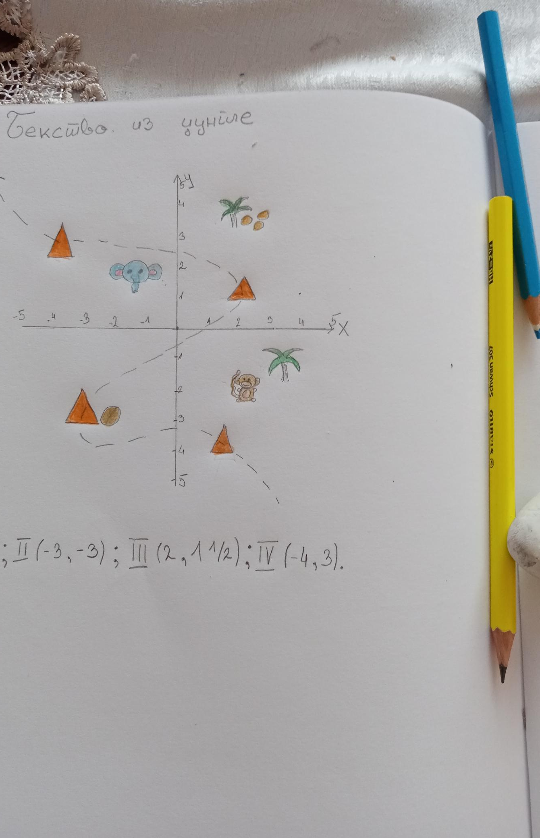
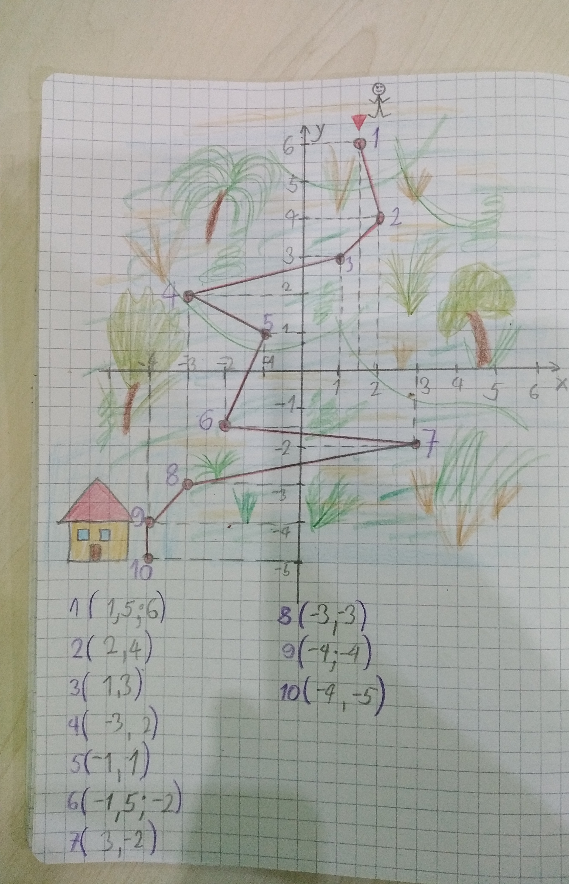
Бекство из џунгле
Ученици су,по угледу на претходни задатак Острво са благом,сами смислили нови задатак.
Замислили су да су се нашли изгубљени у џунгли и да имају само мапу са координатама које треба да прате како би изашли из џунгле.

Slide 5
Решењем до кључа
Ученицима је била послата реконструисана слика старог града Купиника,по ком је наше место и добило име.На тренутак су се ученици вратили у стари век у време витезова.На слици су додати поједини геометријски облици иза којих се крио по један задатак из зависности величина.Ученици су прво морали да пронађу све те облике и да редом раде задатке.Требало је редом пронаћи прво квадрат,па троугао,круг,трапез и на крају шестоугао.Решење сваког од задатака представљао је део шифре која је била потребна како би ученици дошли до кључа.

Slide 6
Решењем до кључа и уласка у стари град Купиник

Slide 7
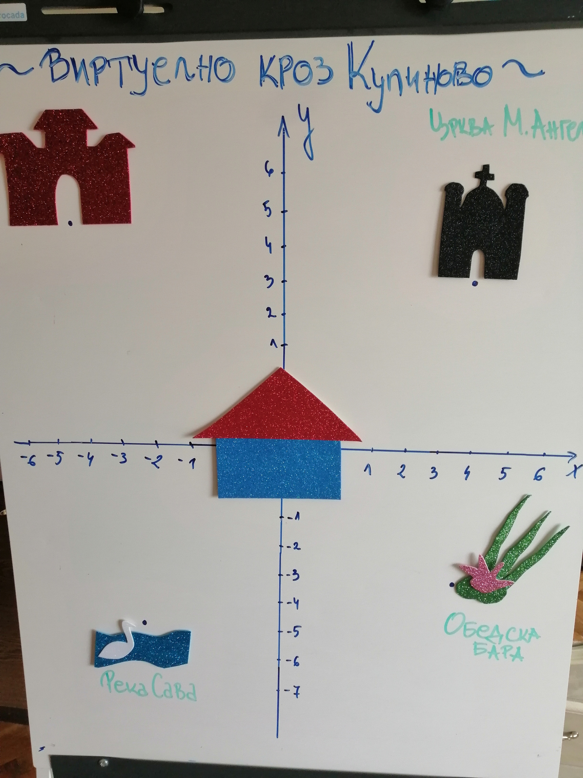
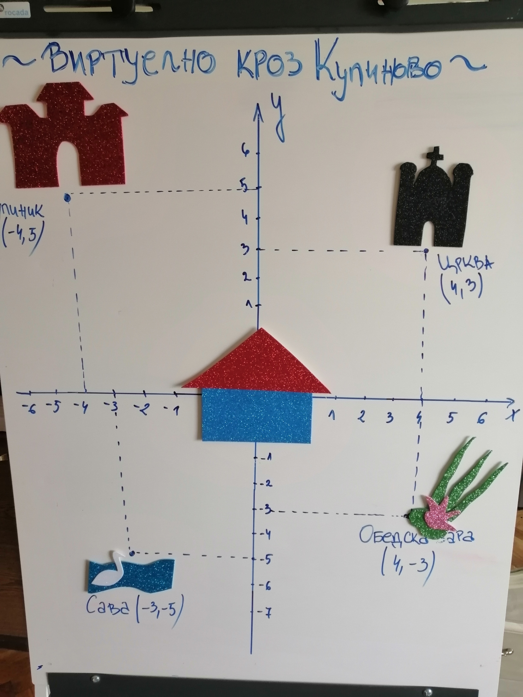
Виртуелно кроз купиново
Пошто смо услед ове ванредне ситуације били сви код својих кућа и ученици су моглида комуницирају и друже се само преко друштвених мрежа,осмислила сам један мали задатак и назвала га “Виртуелно кроз Купиново”.
У координантном систему су били распоређени модели познатих места у нашем окружењу.Као што су стари град Купиник,Црква Мајке Ангелине,река Сава,Обедска бара и наравно школа.
Ученици су имали за задатак да одреде координате сваког модела.

Slide 8
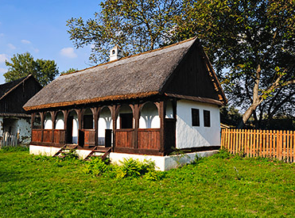
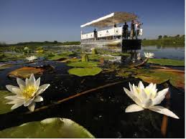
Анкета
Спровели смо и једну малу анкету.
Ученици су питали своје укућане-Коју локацију у нашем месту би они показали туристима
Добијене резултате смо сабрали и изразили их у процентима.Затим смо их предаставили једним кружним дијаграмом.

Slide 9
Анкета-Коју локацију би прво показали туристима који дођу у наше место?

Slide 10
Захваљујемо се свима који су погледали ову нашу презентацију. Ученици VI 1 разреда ОШ”Душан Вукасовић Диоген” Купиново

